Slide 1
Implementación de un software para la ejecución de pruebas en aplicaciones web extendiendo la herramienta Selenium. Caso de estudio en el producto GESTOR G5 TRUST.
Autores:
Alejandra Dennis Ponce Guerrón
Raúl David Naranjo Erazo
Sangolquí, 2018

Slide 2
Agenda del día
Introducción
Metodología de la investigación
Herramienta
Desarrollo
Resultados
Conclusiones y trabajos futuros

Slide 3
Antecedentes y planteamiento del problema
Tendencias del mercado global
Automatización de pruebas
GESTORINC S.A.
Pruebas manuales: retrabajo, retrasos, mayores costos, insatisfacción del cliente.
Notes:
Hablar de que las pruebas se utilizan mucho en el mercado glbal
Ecuador no, caso gestor

Slide 4
Objetivo general
Implementar un software para la ejecución de pruebas funcionales y de regresión en aplicaciones web extendiendo la herramienta Selenium utilizando como caso de estudio el producto GESTOR G5 TRUST, con la finalidad de mejorar los atributos de calidad.

Slide 5
Objetivos específicos
1
2
3
Notes:
Desarrollar una herramienta que permita implementar pruebas funcionales sobre aplicaciones web.
Crear un traductor de pruebas funcionales a pruebas de regresión.
Realizar un análisis de la relación existente entre los atributos de calidad del software y la automatización de pruebas.

Slide 6
Alcance
De regresión
Funcional
De la herramienta
Del análisis
ISO/IEC 25010
ISO/IEC 25040
Modificabilidad
Testabilidad
Notes:
IS -> GCS -> ASC
Pruebas dinámicas -> caja negra -> funcionales y de regresión.
Conjunto de diferentes herramientas de software que permiten en conjunto la automatización de pruebas para aplicaciones basadas en la web.
Selenium IDE, Selenium RC, Selenium WebDrive, Selenium Grid.
25010 MODELO
25040 PROCESO

Slide 7
Metodología de la investigación
Estudio y reporte de fenómenos contemporáneos en su contexto natural
General
Procedimientos
Instrumentos de investigación
Análisis de datos
Reporte
Notes:
Se estudian los fenómenos contemporáneos en su contexto natural y permite posteriormente reportarlos de una forma apropiada a la comunidad científica de manera que sean entendibles y replicables.

Slide 8
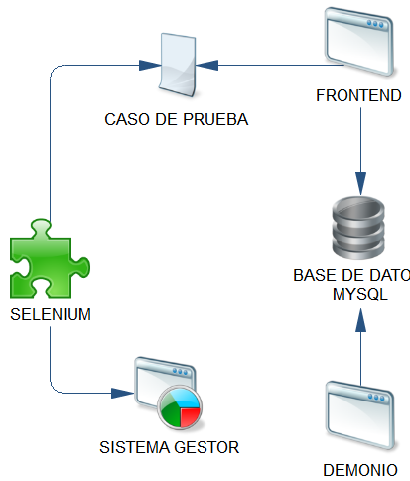
Proyecto
Módulo “dbTesting”
Módulo “feTesting”
Módulo “demonioTesting”
Biblioteca de recursos.
Interfaz de usuario (Front End).
Servicio o aplicación que se ejecuta en segundo plano.

Slide 9
Uso

Slide 10
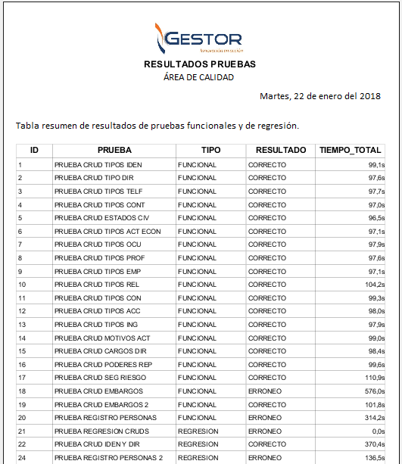
Reportes

Slide 11
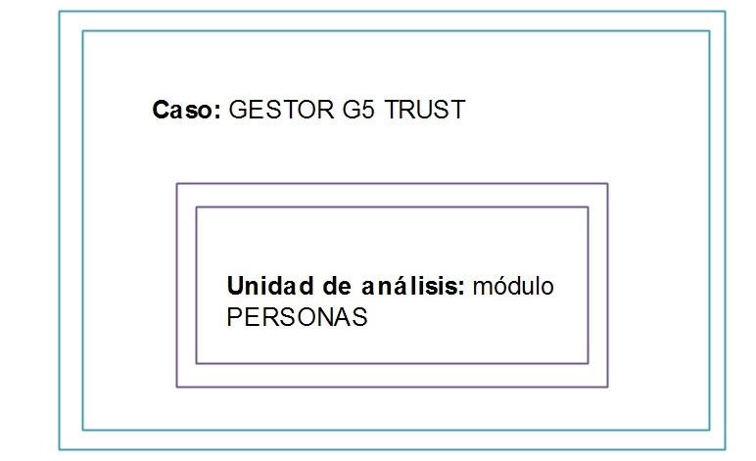
Diseño del caso de estudio
Preguntas de la investigación
Selección del caso de estudio y unidades de análisis
Notes:
¿Existe un impacto positivo en los atributos de mantenibilidad de una aplicación web cuando se emplean herramientas de automatización para los proceso de pruebas?
Yin 2003

Slide 12
3. Procedimientos de recolección de datos
Métodos de análisis independiente
Registros de pruebas
Métodos directos
Evaluación en tiempo real

Slide 13
Proceso de evaluación
Establecer requerimientos
Especificar
Diseñar
Ejecutar
Concluir
Notes:
--Requerimientos
El objetivo es medir la calidad de los atributos de modificabilidad y testabilidad de GESTOR G5 TRUST.
El módulo que se probó es el de PERSONAS de la aplicación web.
Las partes interesadas son los desarrolladores y los “testers”.
---Especificar
Medir la capacidad del sistema para ser modificado y probado.
Las mediciones se realizaron bajo dos modalidades: pruebas manuales y automáticas.
Tiempo utilizado para elaborar y ejecutar una prueba (segundos).
Total 25 pruebas:
20 pruebas funcionales.
5 pruebas de regresión
----Disñar
El proceso de evaluación se desarrolló en el periodo de dos semanas, con usuarios de prueba, de manera remota y fuera de las horas de uso normal del sistema
----Ejecutar
-----Reportar
Los resultados del análisis fueron compartidos con el área de calidad de la empresa, dentro del reporte que se entregó como parte del caso de estudio

Slide 14
4. Procedimientos de análisis de datos
Análisis de datos cuantitativo
Promedios
Porcentajes de incremento/decremento
Modelos

Slide 15
5. Procedimientos de validación de la información
Incompletos o inconsistentes
Último ciclo
Métrica
Acuerdo
Notes:
Discriminación de datos dentro de la métrica
Datos incompletos o inconsistentes fueron descartados.
Datos del último ciclo de desarrollo.
Carta de auspicio y acuerdo de confidencialidad.

Slide 16
Resultados Tiempos de ejecución y creación
 |  | Método manual (en segundos) | Método automático (en segundos) | Diferencia (en segundos)
Prueba funcional | Creación | 343 | 403 | 61
 | Ejecución | 0 | 134 | 134
 | Total | 343 | 537 | 194
Prueba de regresión | Creación | 2388 | 44 | 2344
 | Ejecución | 0 | 484 | 484
 | Total | 2388 | 528 | 1860

Slide 17
Ecuación de % de incremento de tiempo en pruebas funcionales
$${\%t}_{n}=\frac{t_{TFM}∗n}{t_{CFA}+t_{EFA}∗n}$$
Notes:
%t representa el porcentaje de incremento del tiempo total que toma realizar la prueba dos veces.
$t_{TFM}$ representa el tiempo total que toma crear y ejecutar una prueba funcional manualmente.
$t_{CFA}$ representa el tiempo que toma crear una prueba funcional automáticamente.
$t_{EFA}$ representa el tiempo que toma ejecutar una prueba funcional automáticamente.

Slide 18
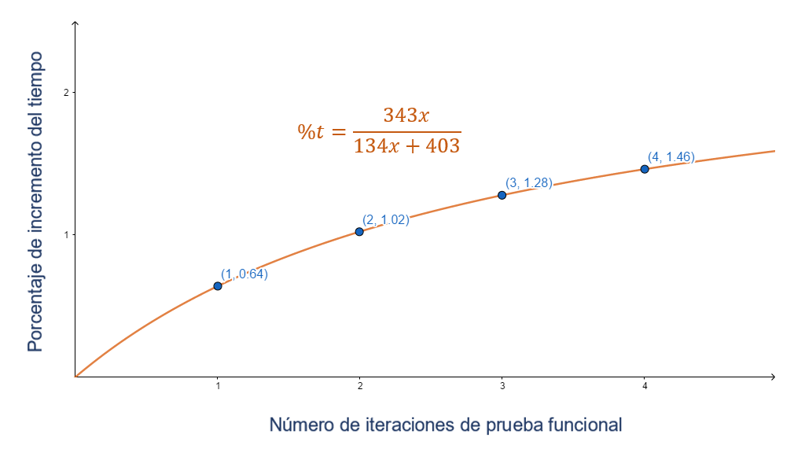
Incremento de tiempo en pruebas funcionales

Slide 19
Ecuación de número de horas extra con pruebas de regresión
$$t_{n}=\left(t_{TRM}−t_{TRA}\right)+\left(n−1\right)\left(t_{TRM}−t_{ERA}\right)$$
Notes:
$t_{n}$ representa el número de horas ahorradas al usar pruebas automáticas respecto de pruebas manuales en la corrida n de la prueba de regresión.
$t_{TRM}$ representa el tiempo total que toma crear y ejecutar una prueba de regresión manualmente.
$t_{TRA}$ representa el tiempo total que toma crear y ejecutar una prueba de regresión automáticamente.
$t_{ERA}$ representa el tiempo que toma ejecutar una prueba de regresión automáticamente.

Slide 20
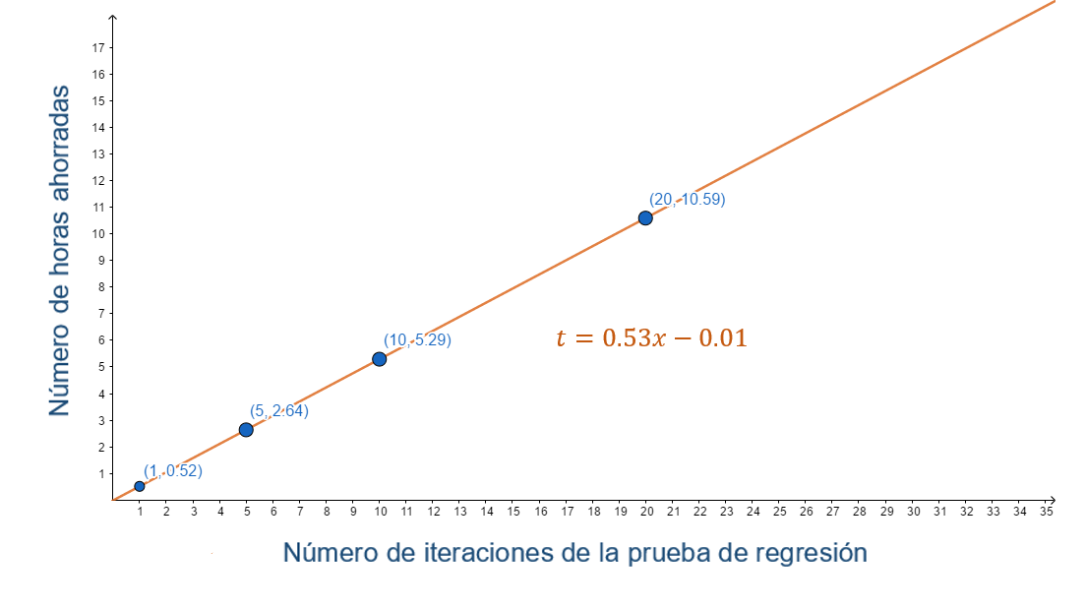
Número de horas ahorradas con pruebas de regresión automatizadas

Slide 21
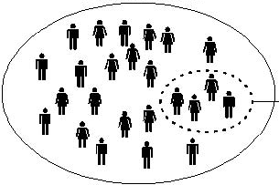
Consideraciones
Reportes
Muestra
Herramienta
Hardware
Notes:
Sobre los reportes
Muestra estadística
Impedimentos de la herramienta y de hardware
Limitaciones en el número de casos
Tiempos de espera
Inconvenientes con caracteres
Comandos no existentes
Elementos no encontrados

Slide 22
Conclusiones
Se consiguieron los objetivos específicos 1 y 2.
La automatización de pruebas tienen un efecto positivo en las características de modificabilidad y testabilidad.
Un +27% de tiempo en pruebas funcionales manuales después de la tercera ejecución.
Un ahorro de +10 horas en uso de pruebas de regresión automatizadas después de 20 instancias.
Notes:
Se consiguieron los objetivos específicos 1 y 2, pero se encontraron limitaciones, especialmente con los recursos disponibles.
incrementando el ahorro de tiempo utilizado mientras más instancias de dichas pruebas se corran).

Slide 23
Trabajos futuros
Extender el número de módulos que utilizan pruebas automatizadas para poder replicar el análisis y comprobar si los resultados son consistentes.
Establecer un límite de casos de prueba para pruebas de regresión en relación de la capacidad de procesamiento.
Analizar la herramienta Selenium Grid y utilizarla para automatizar pruebas de carga.

Slide 24
Gracias por su atención

